Slide 1
程序员经验分享
TDTK 技术员
张梁

Slide 2
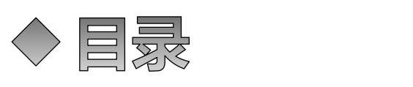
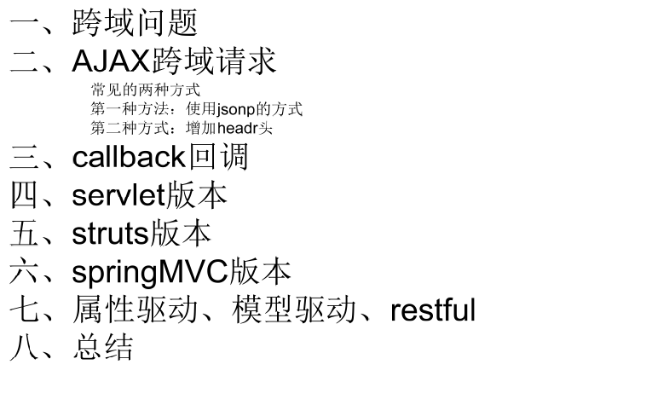

Slide 3
<script type="text/javascript">
$(function(){
$.ajax({
type:'get',
url : 'http://www.youxiaju.com/validate.php,
dataType : 'jsonp',
jsonp:"jsoncallback",
success : function(data) {
alert("用户名："+ data.user +" 密码："+ data.pass);
},
error : function() {
alert('fail');
}
}
);
})
</script>

Slide 4


JAVA 程序员
猿
IT民工，码农，累脖工，救火员，Coding等等
在那山的这边海的那边有一群程序员，他们老实又腼腆，他们聪明但没钱。他们一天到晚坐在那里熬夜写软件，如果饿了就咬一口方便面……

Slide 5

猩球崛起
程序猿在工作中如何快速成长？
Ctrl+C Ctrl+V
下载+安装=完结？

Slide 6

程序猿的工作
性能优化10%
编码
设计架构
复用
面向对象
框架
绝大多数程序猿的主要工作是解决业务需求

Slide 7

网站要改版了，专题系统拖拽多方便
数据库锁表，显示502了
后台打开怎么这么慢
某某项目工期还没出来
IE6游览器怎么又不兼容了
我们上个SOA服务怎么样？
数据中心数据为什么不一致？
呼叫中心报表是不是有问题？
我们做个新浪新华综合的网站怎么样？
一个用户下载豆数量怎么少了一颗？
等等等等

Slide 8

兵来将挡，水来土掩
面对复杂多变的业务需求，程序猿应该如何面对？
业务需求好比敌人，程序猿应该不断通过学习积累等方式掌握武器，通过孙子兵法36计，优雅的消灭敌人。

Slide 9
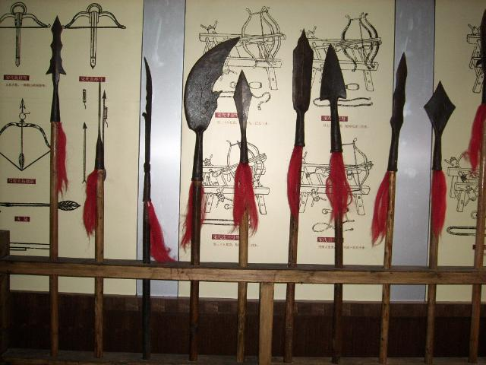
何谓武器
思想
知识
经验
技巧
沟通

Slide 10
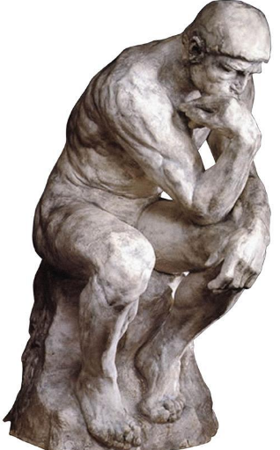
面对一个需求，一个项目
思想
首先我们要有思路，这个需求是什么？大致怎么实现？实现成本与工期？
解决问题的流程 RUP？
需求分析-概要设计-详细设计-实现-测试-迭代
实现架构是什么？开源软件搭一套怎么样？我用了什么模式？

Slide 11

技术知识
知识
架构体系，PHP? JAVA?.NET？ B/S结构适合我的项目吗？
语言就是全部吗？LAMP=LINUX+APACHE+MYSQL+PHP
业务知识
猿语？英语？汉语？业务产品人员语？
远程教育SCORM? 视频DRM？ ERP，财务系统

Slide 12

经验可以提升效率50%以上，减少失败率50%以上
经 验
刚毕业的同学一定没有经验吗？经验只是实习？
页面打开为什么这么慢？
会写文档，会写邮件

Slide 13

技巧
善于IDE，善于文本编辑器
会用调试工具，比如JS调试，FirePHP
会用正则搜索，快速定位问题文件
【分享IE下调试js错误】
问题:ie6会出现**行错误,结果**行是html
在IE中报js错误时，虽然也给了错误的代码行数，但并没给出具体出错的文件。
通过安装Windows Script Debugger和ComanionJS，能准确定位到出错的js并查看调用栈。具体步骤如下
1. 安装Windows Script Debugger, 微软主页上下载需要正版验证，
可从这里【http://download.microsoft.com/download/7/7/d/77d8df05-6fbc-4718-a319-be14317a6811/scd10en.exe】下载.
2. 将 工具 > Internet选项 > 高级 中的 禁用脚本调试 两个选项设置为未选中状态
3. 安装DebugBar【http://www.debugbar.com/download.php 】，需要穿墙，推荐使用无界
4. 安装CompanionJS【http://www.my-debugbar.com/wiki/CompanionJS/HomePage】
5. 重启IE
版本控制

Slide 14
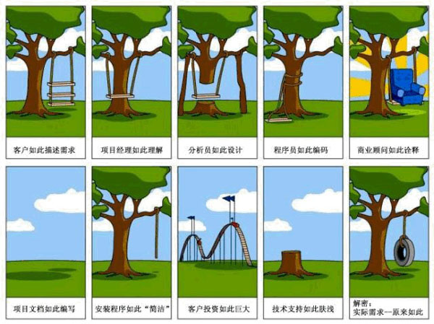
沟通

Slide 15

怎样学习积累掌握武器
读书，系统学习知识
游览网站文章，百度技术点
分析开源代码，国内外好的源码，DRUPAL
交流，同事朋友交流，找个好老师
学习不忘总结

Slide 16
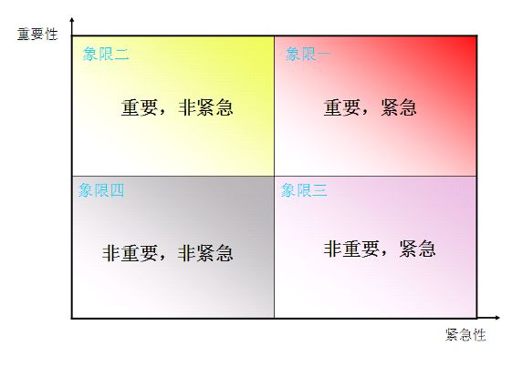
程序猿的兵法
敌人很多，我们时间总是不相对不够

Slide 17

勇于说“不！”
说“不”不仅仅是需要勇气，更多的是对你思路，经验，知识，技巧的自信。
说“不”更需要沟通的技巧

Slide 18

我们不是一个人在战斗

Slide 19
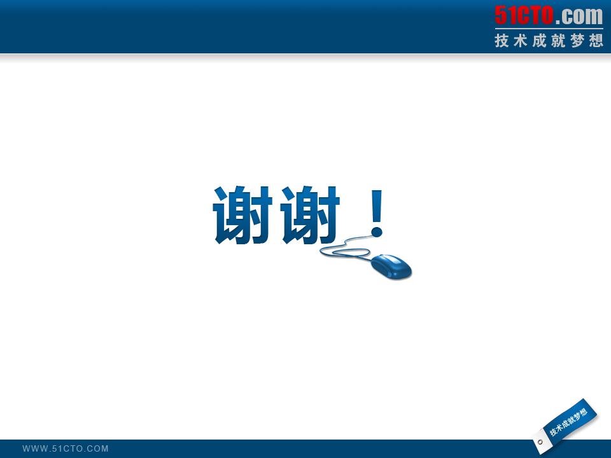


849283113

